Slide 1
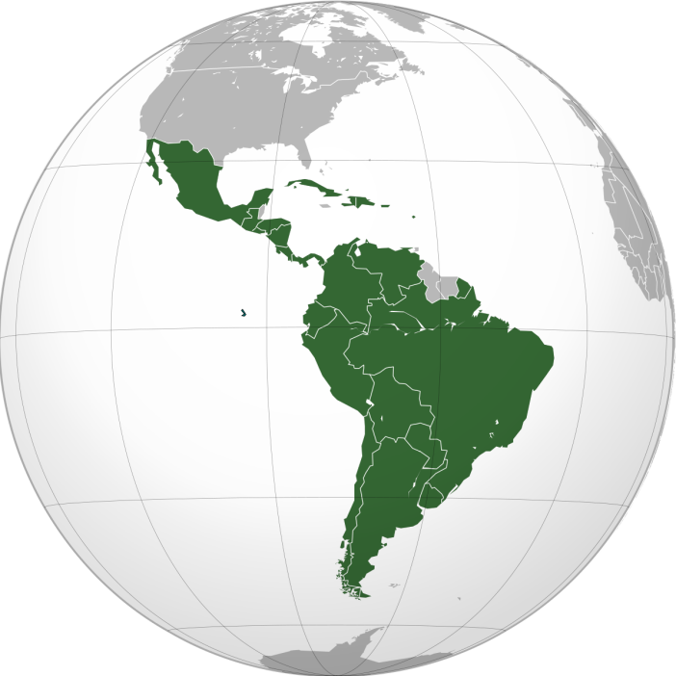
Turizam Latinske Amerike

Slide 2
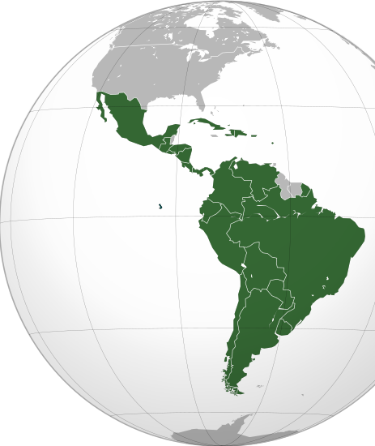
LATINSKA AMERIKA
Latinsku Ameriku čine države Srednje i Južne Amerike te Antilsko otočje ili Karibi – većina govore španjolskim, portugalskim i francuskim jezikom
od rijeke Rio Grande do rta Horn (Magellanov prolaz)
površina: 21 mil. km²
Srednja Amerika ima razvijeniji turizam od Južne
Rio Grande
Antili
Rt Horn
Magellanov prolaz

Slide 3
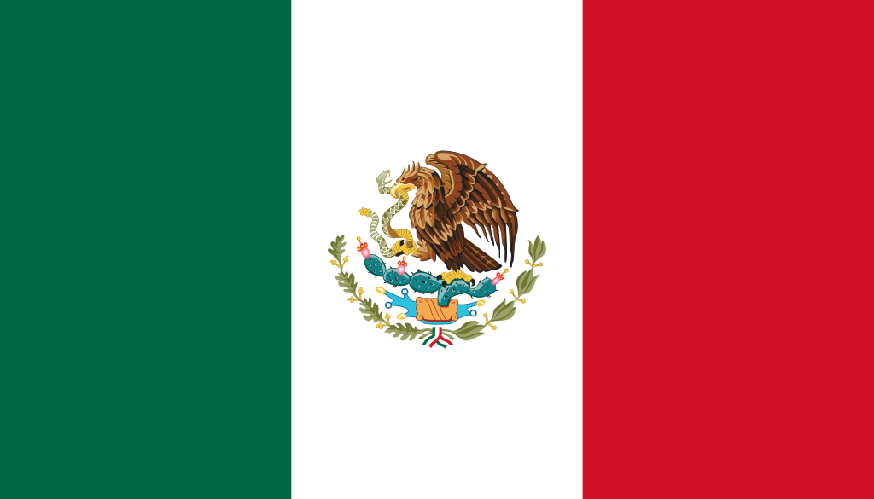

Meksiko

Slide 4
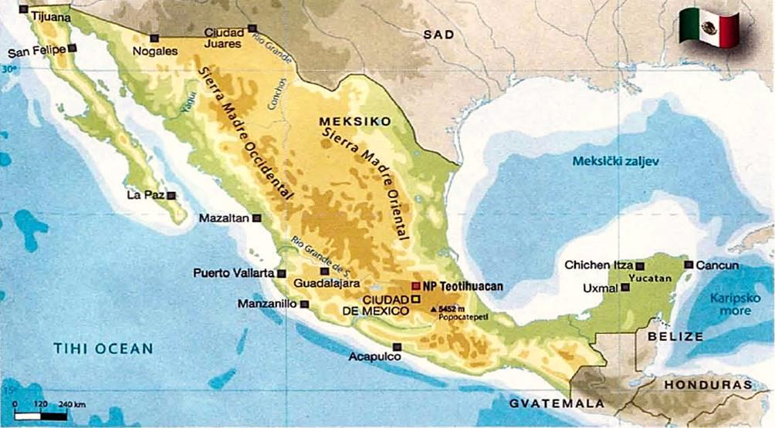
MEKSIKO
POVRŠINA: oko 2 mil. km² (1 972 550 km²) – 13. u svijetu
BROJ STANOVNIKA: 120 mil. st – 59 st/km²
BDP/per capita: oko 9 600 USD – HDI: 0,774 (74. u svijetu)
GLAVNI GRAD: Mexico City (Ciudad de Mexico) – oko 23,5 mil. st
SLUŽBENI JEZIK: Španjolski
sastoji se od 31 države i federalnog teritorija glavnog grada

Slide 5

RELJEFNE CJELINE
Sierra Neovulcanica ili Transmeksički vulkanski pojas – niz aktivnih i ugaslih vulkana na jugu Meksičke visoravni – najviši dio Meksika – vulkani: Orizaba i Popocatepetl – preko 5 000 m
Siera Madre del Sur i visočje Chiapas – na jugu zemlje i na granici s Gvatemalom
poluotoci Kalifornija i Yucatan
Kalifornija – suho, planinsko područje
Yucatan – na jugu Meksika, prekriven šumama, visina do 150 m – vapnenačke stijene – Maye
Meksička visoravan (Meseta) – najnaseljeniji dio zemlje
Sierra Madre Oriental i Sierra Madre Occidental - nastavak Kordiljera
Siera Madre del Sur
Chiapas

Slide 6
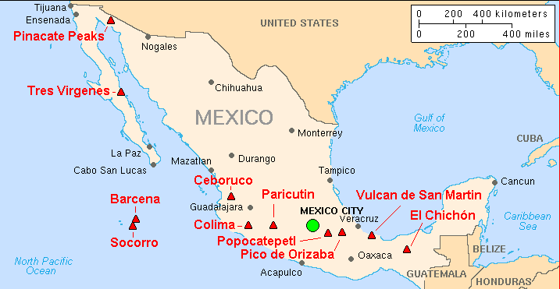
TURISTIČKA KRETANJA U MEKSIKU
turizam je jedna od najvažnijih gospodarskih grana u Meksiku
brojni vulkani na jugu Meksika (gorje Neovulcanica)
najveći vulkan Popocatepetl
najviši meksički vrh Pico de Orizaba (5 610 m) ujedno i vulkan
prednost meksičkog turizma je što graniči s SAD-om

Slide 7
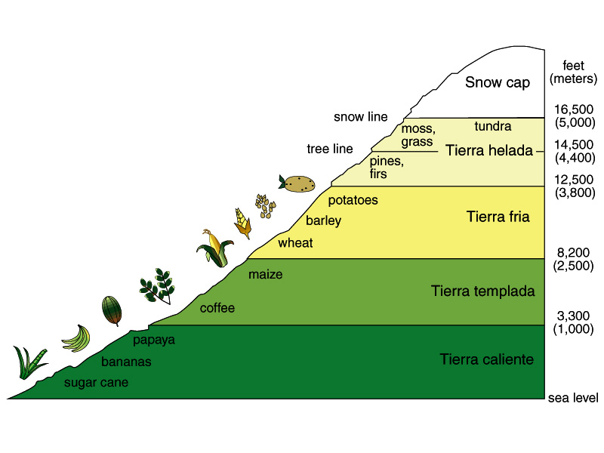
KLIMA
klimatski najpogodnije razdoblje za posjet je od listopada do svibnja
klima od tropske (na jugu) do suhe (na sjeveru)
južni dio zemlje prima previše padalina (više od 2 000 mm), sjeverni dio je suh (300 – 600 mm)
klima uvjetovana nadmorskom visinom
4 klimatsko-vegetacijske zone:
tierra caliente (vruća zemlja)
tierra templada (umjerena)
tierra fria (svježa)
tierra helada (hladna)
Ciudad de Mexico – na 2300 m n. v.
uragani u ljetnom razdoblju na obali (Atlantskog oceana)
5000
4400
3800
2500
1000
0

Slide 8
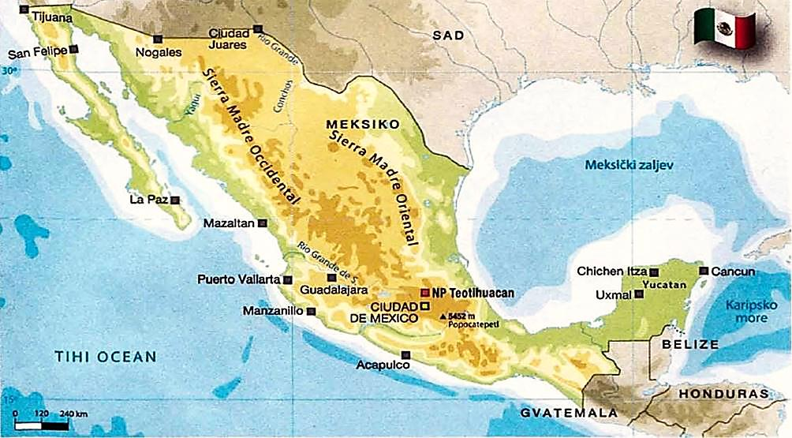
OBALA MEKSIČKOG ZALJEVA
vapnenački poluotok Yucatan –niža nadmorska visina i manje padalina (450 mm godišnje) – razvijen turizam
u prošlosti civilizacija Maja
turistički posjećena prijestolnica Maja – Chichen Itza i grad Uxmal
na obali Karipskog mora izgrađen je grad Cancun (1980-ih) koji najviše posjećuju strani turisti
obala Meksičkog zaljeva i Karipskog mora – turistički manje privlačna
radi gorja Sierra Madre Oriental pasati ne prelaze u unutrašnjost pa je obala Meksičkog zaljeva kišovita i vlažna – velike temperature i velika vlažnost zraka

Slide 9
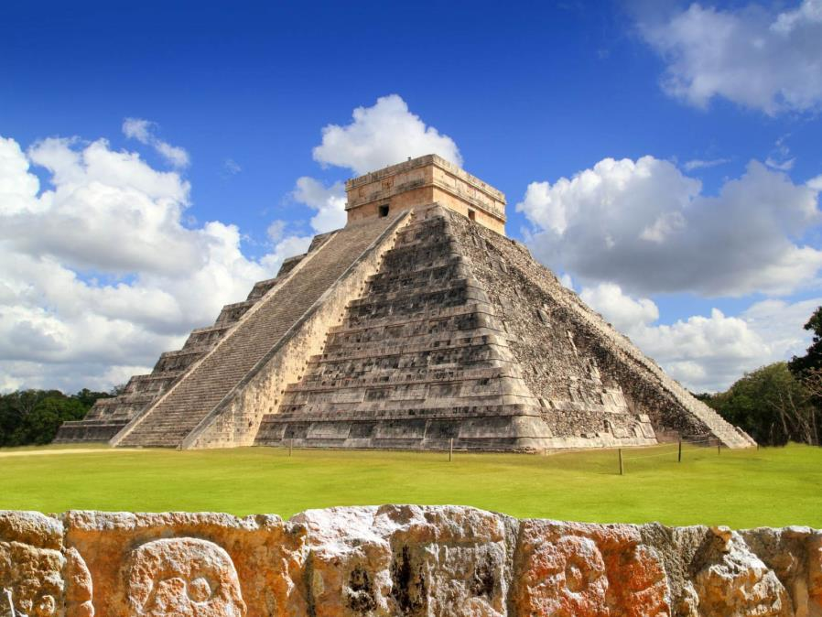
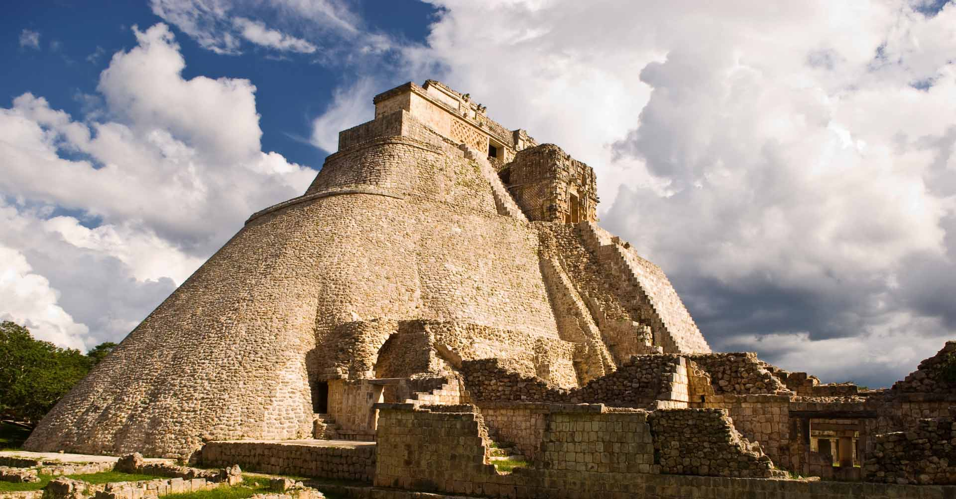
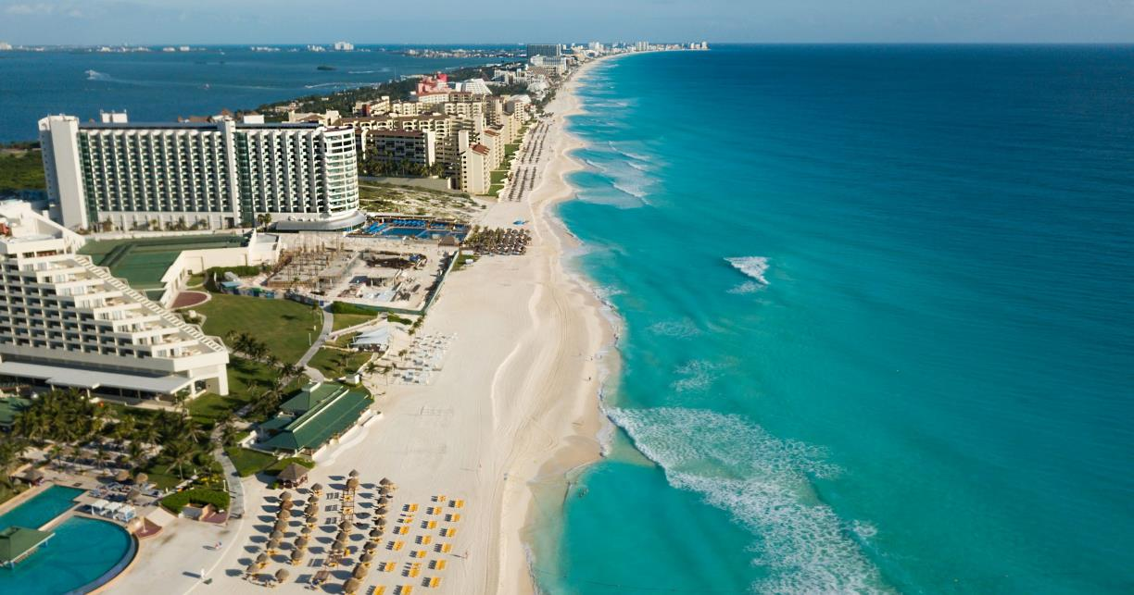
Chichen Itza
Uxmal
Cancun

Slide 10
PACIFIČKA OBALA
mnogo suša od Atlantske obale pa su brojna kupališna mjesta
najpoznatiji Acapulco, Mazatlan, Manzanillo, Puerto Vallarta i La Paz (na poluotoku Kalifornija)
Acapulco – nekada trgovačka luka (do 1950-ih), danas veliko turističko mjesto s brojnim modernim hotelima

Slide 11
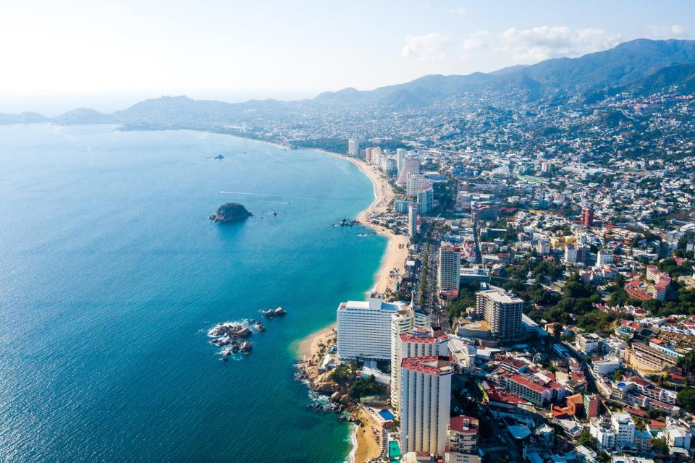
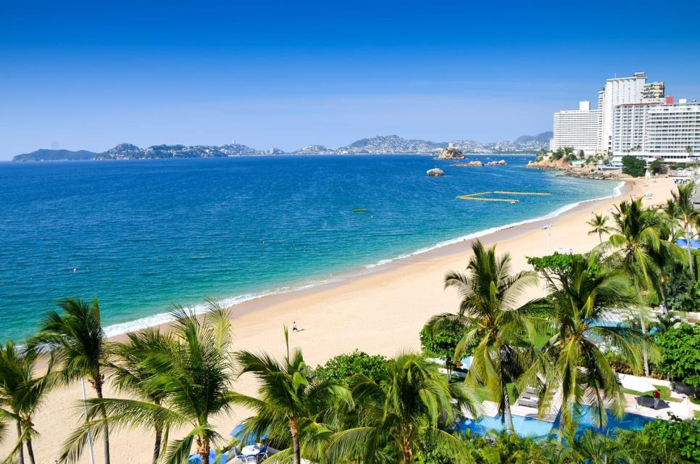
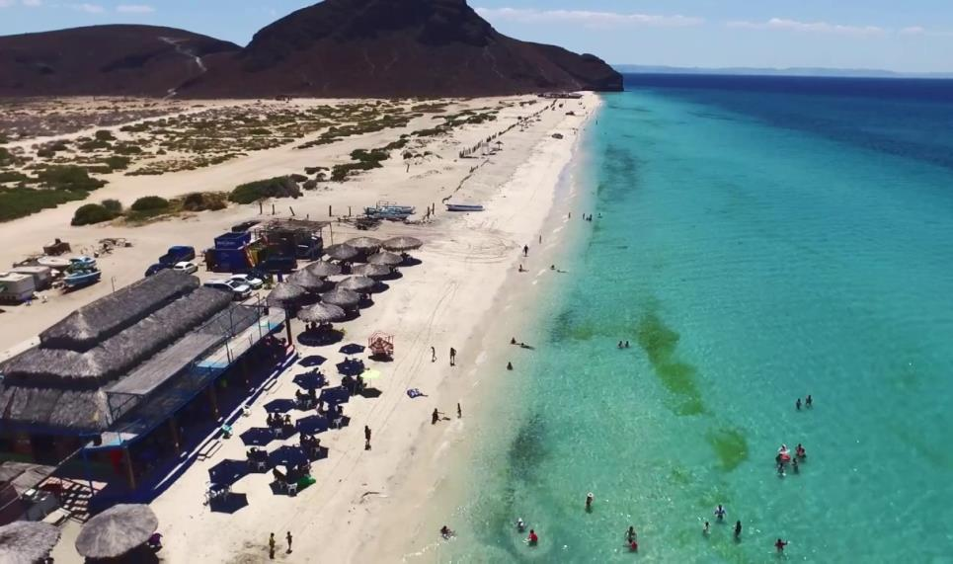
Acapulco
La Paz
Acapulco

Slide 12
MEKSIČKA VISORAVAN (MESETA)
između planinskih lanaca SIerra Madre Occidental (zapad) i Sierra Madre Oriental (istok)
pogodna klima ugodna za život – najnaseljeniji i gospodarski najvažniji dio Meksika

Slide 13

MEKSIČKA VISORAVAN (MESETA)
na južnom dijelu (na 2 300 m n. v.) se razvio glavni grad Ciudad de Mexico (23,5 mil. st) – jedna od najvećih urbanih aglomeracija na svijetu – uz jezero Texcoco i ispod ugaslog vulkana Popocatepetl
na obali jezera Texcoco nalazio se grad Tenochtitlan – prijestolnica Asteka

Slide 14
MEKSIČKA VISORAVAN (MESETA)
Teotihuacan – najveći grad s početka naše ere – 40 km sjeverno od Ciudad de Mexica – piramida Sunca i Mjeseca
Guadalajara (4,9 mil. st) – grad meksičkih marijači svirača
pogranični gradovi bilježe brojne jednodnevne turističke dolaske iz SAD-a (radi kupovine): Tijuana, Ciudad Juarez i Nogales

Slide 15
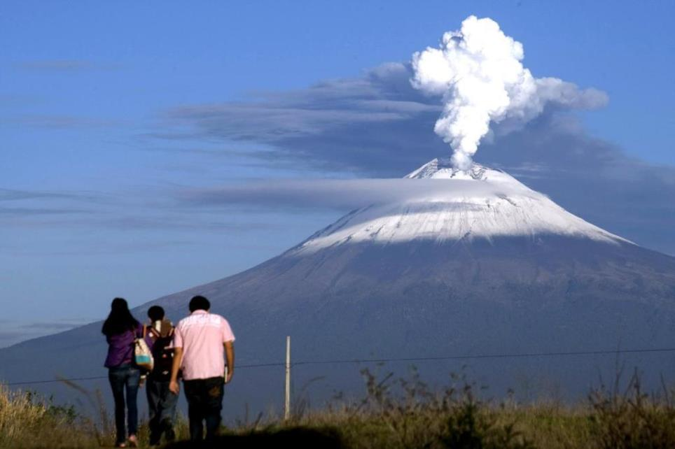
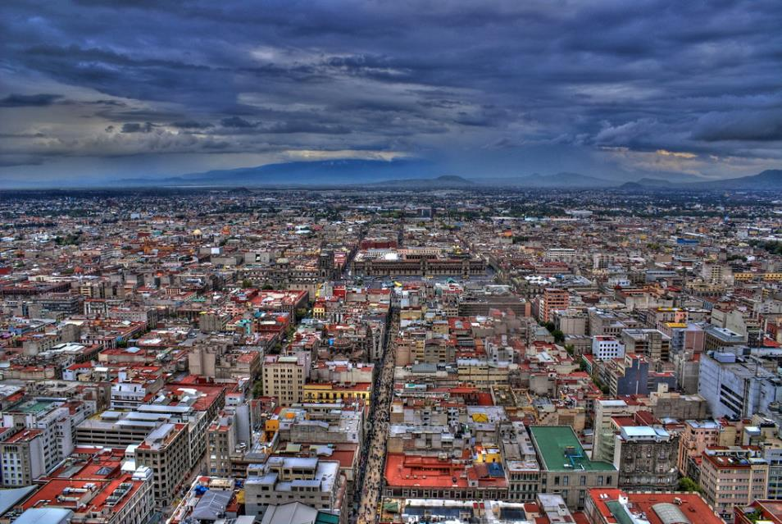
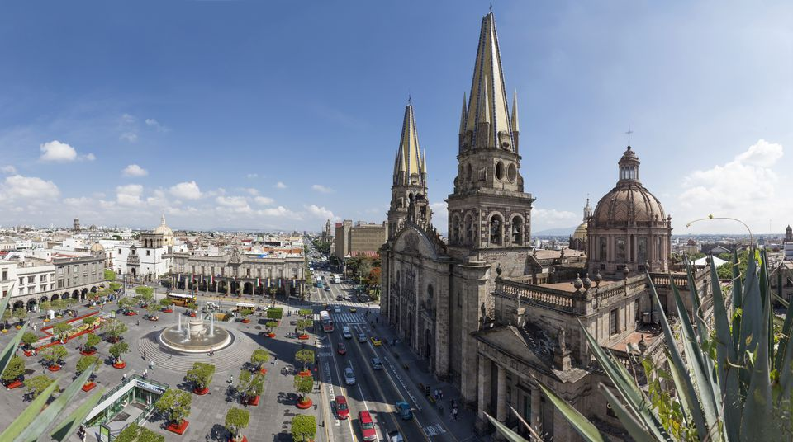
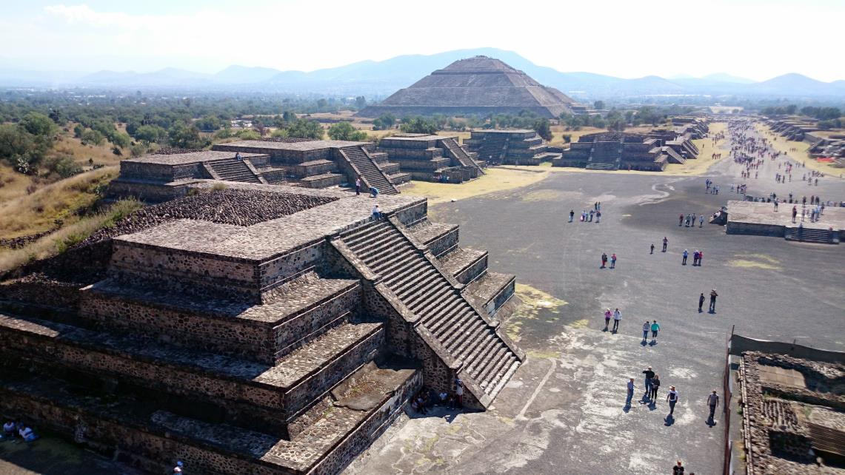
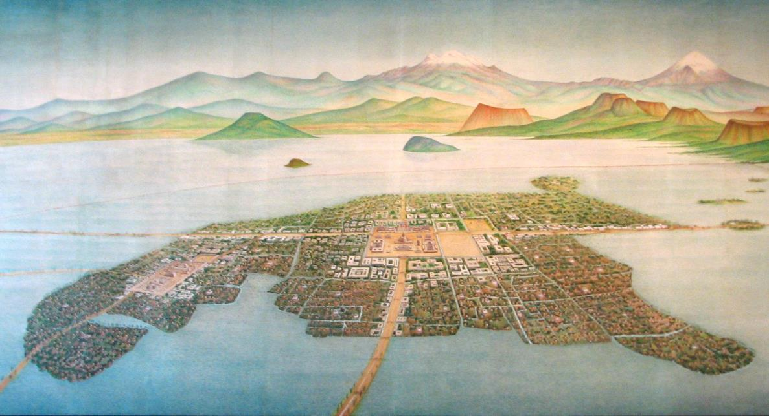
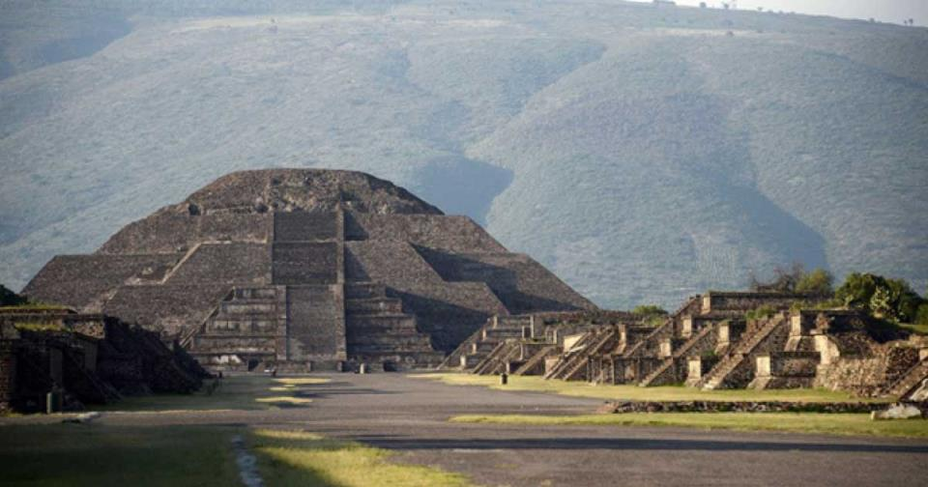
vulkana Popocatepetl
Ciudad de Mexico
Teotihuacan
Guadalajara
Tenochtitlan

Slide 16
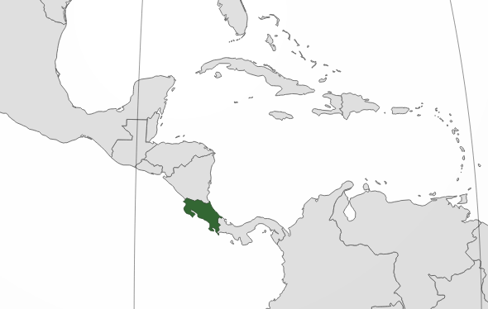
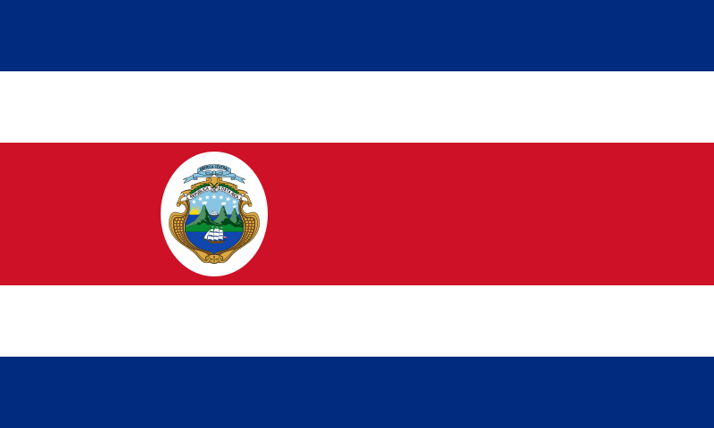
KOSTARIKA
POVRŠINA: 51 000 km² (126. u svijetu)
BROJ STANOVNIKA: 4,9 mil. st – 85 st/km²
BDP/per capita: oko 12 000 USD – HDI: 0,794 (63. u svijetu)
GLAVNI GRAD: San Jose – oko 290 000 st
SLUŽBENI JEZIK: Španjolski
Nikaragva
Kostarika
Panama

Slide 17
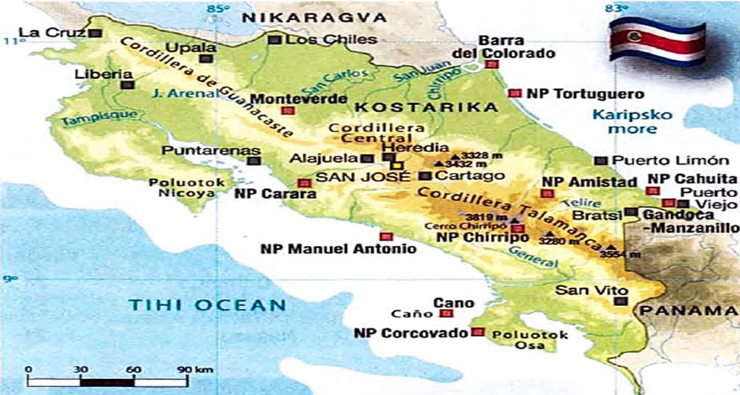
KOSTARIKA
stabilna politička situacija i brojni nacionalni parkovi glavni razlog velikog posjeta turista
1/4 države se nalazi pod nekim oblikom zaštite
razvijen eko turizam
najposjećeniji nacionalni parkovi
Manuele Antonio (Tihi ocean),
Tortuguero (Karipsko more)
Cahuita – koraljni greben na Karipskom moru

Slide 18
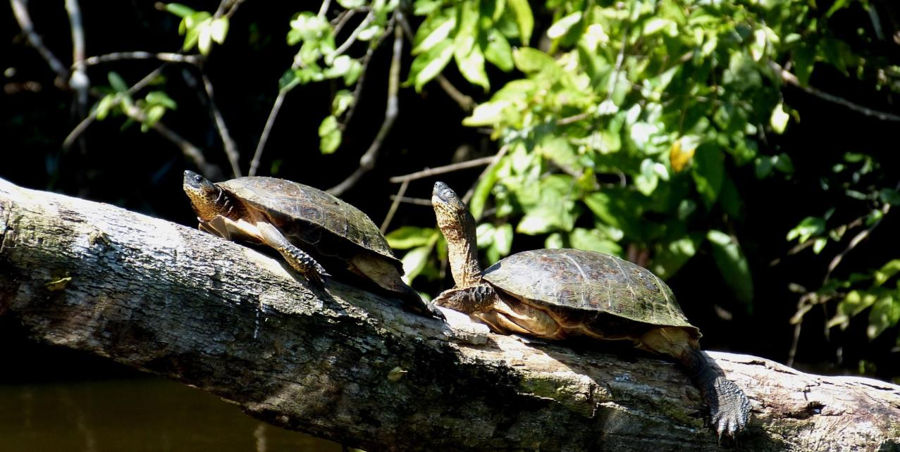
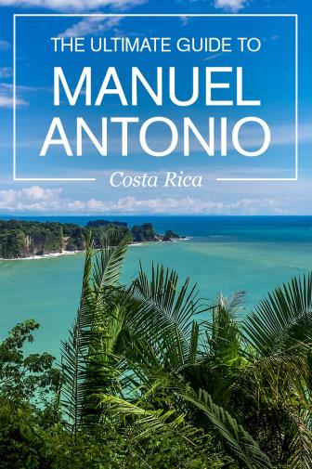
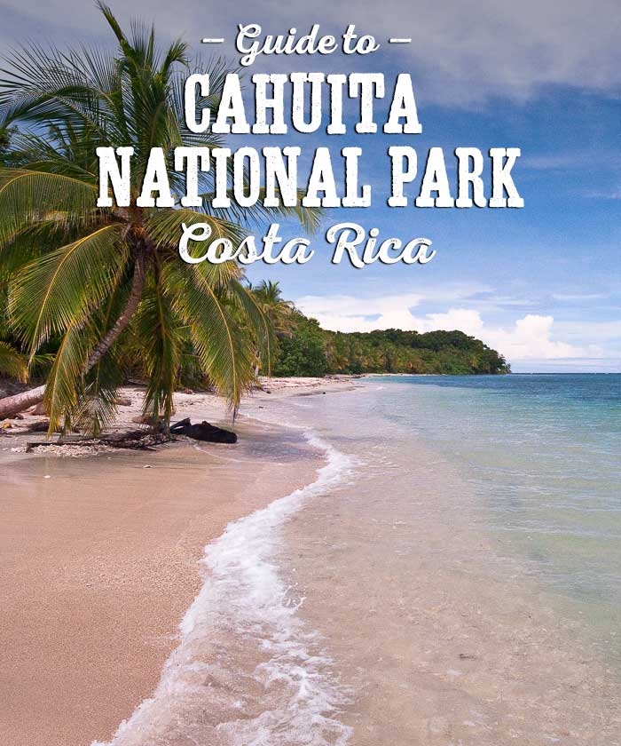
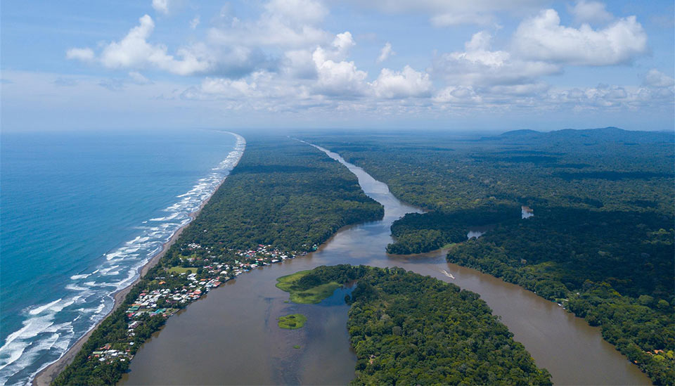
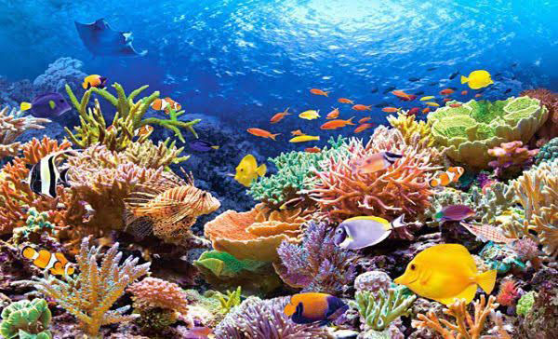
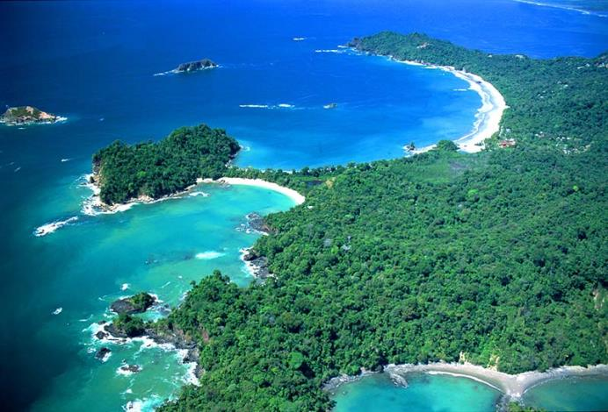
NP Tortuguero

